Slide 1


فصل چهارم
پردازش تصویر در OpenCV
شرکت هوش مصنوعی رسا
مدرس : فرید هاشمی نژاد

Slide 2
آستانه گذاری
جلسه بیستم
شرکت هوش مصنوعی رسا
مدرس : فرید هاشمی نژاد

Slide 3
Thresholding(Binarization)
0
127
255
cv2.threshold(image, Thresh val, max val, Thresh Type)

Slide 4
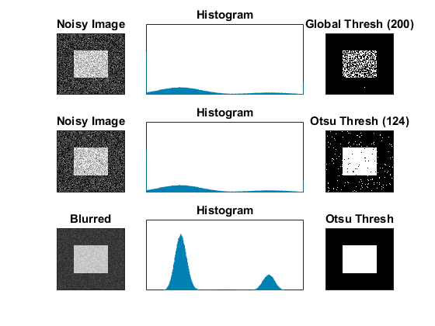
Adaptive Thresholding
cv2.adaptiveThreshold(image, max val, Adaptive type, Thresh Type, Block size, Constant that is subtracted from mean)
Block size : odd
ADAPTIVE_THRESH_MEAN_C : بر اساس میانگین پیکسل های همسایه
ADAPTIVE_THRESH_GAUSSIAN_C : بر اساس جمع وزن دار پیکسل های همسایه تحت پنجره گوسی
THRESH_OTSU : الگوریتم هوشمند براساس هیستوگرام

